Slide 1
实践课期末汇报
学号：10185102153
姓名：汪子凡

Slide 2
自评
内容\评价 | 剖 析 功 能 | 参 考 完 成 | 较 大 修 改 | 独 特 功 能
1. Lab1 | √
2. Lab2 | √ |  |  | √
3. Lab3 | √
4. Lab4 | √
5. Lab5 | √
6. Lab6 | √ |  |  | √

Slide 3
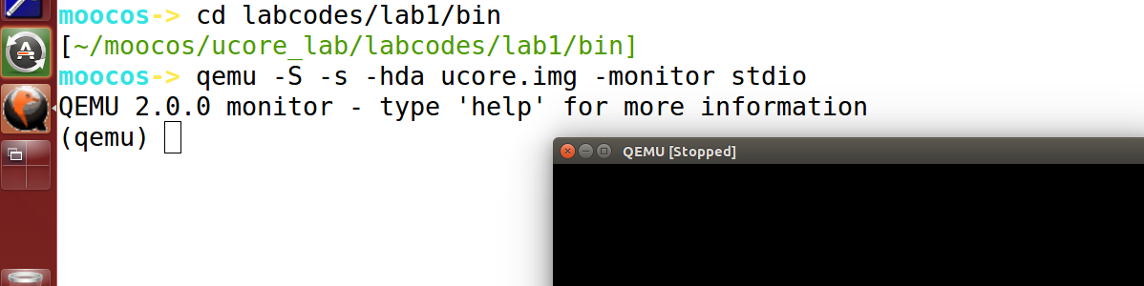
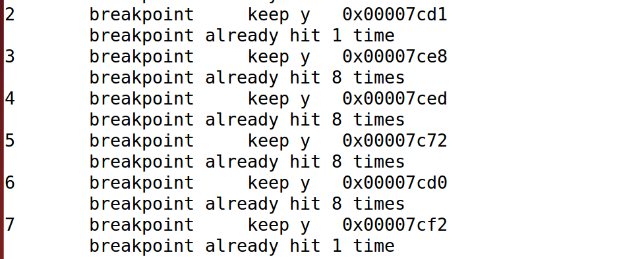
lab1: ucore启动过程
make debug卡住
→更换命令进行调试
汇编角度难以剖析功能
→用gdb进行hit标记，通过执行的顺序与次数来推测

Slide 4
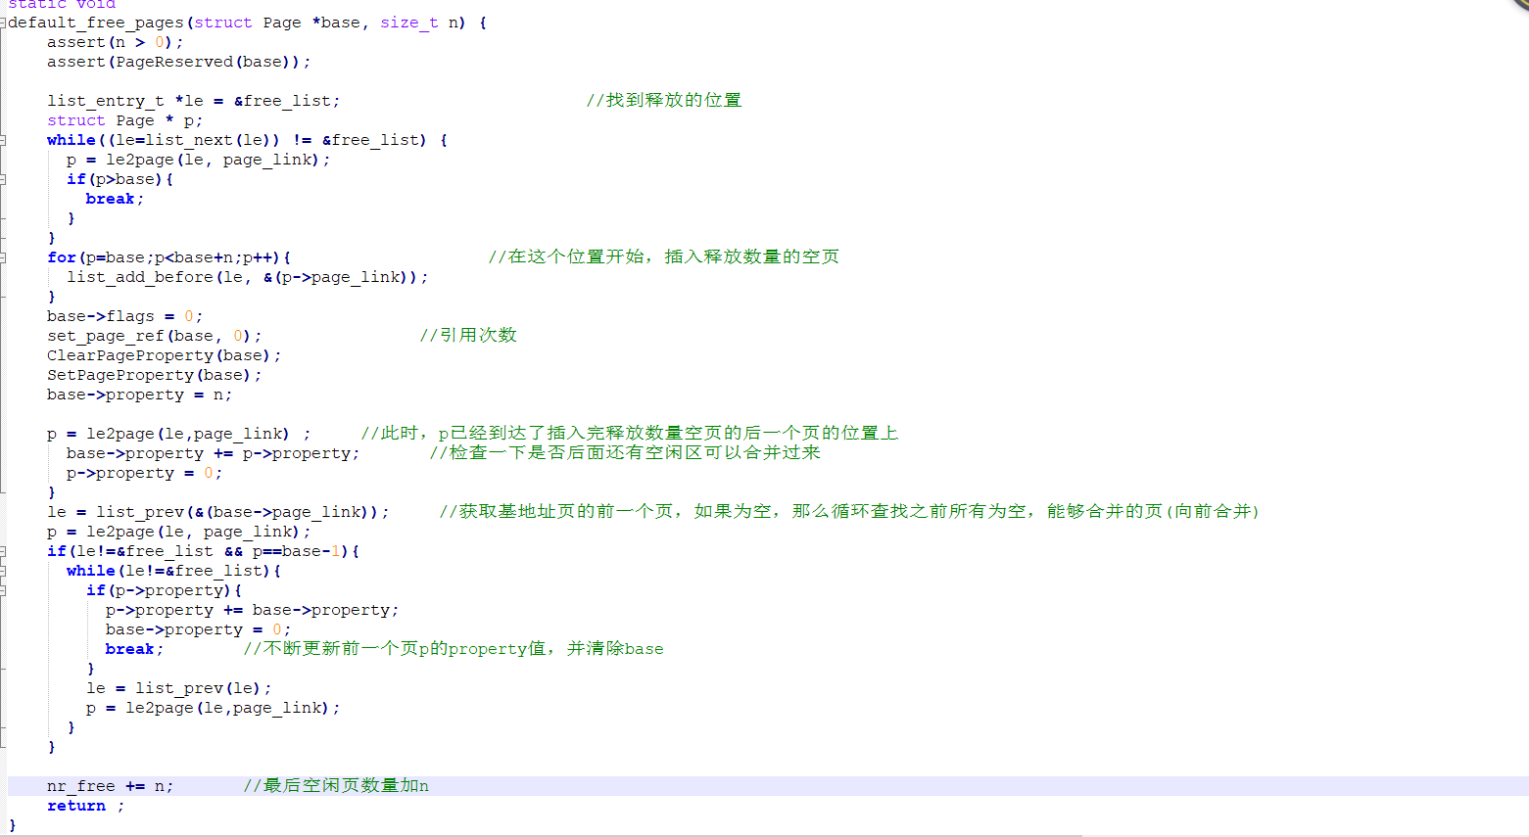
lab2: 物理内存管理
while循环找到最靠前的合适分区
First-Fit算法
最小的合适分区
Best-Fit
最大的合适分区
Worst-Fit

Slide 5
实践的总结（每个实践的概述）

Slide 6
心得体会

